Slide 1
GESTIONE E CURA DEL PAZIENTE
CON OBESITÀ E DIABETE
Guglielmo Beccuti
Dipartimento di Scienze Mediche
Università degli Studi di Torino
S.C. Endocrinologia, Diabetologia e Metabolismo U.
AOU Città della Salute e della Scienza di Torino
guglielmo.beccuti@unito.it

Slide 2
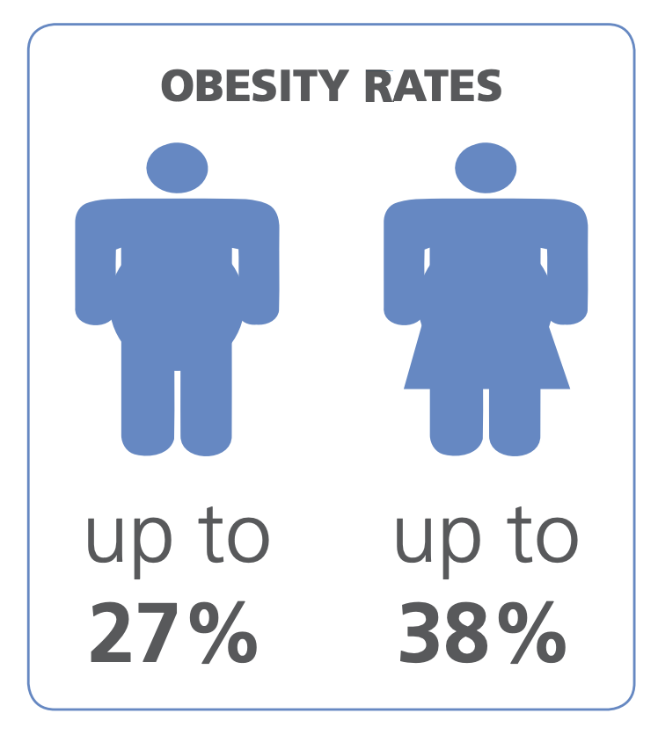
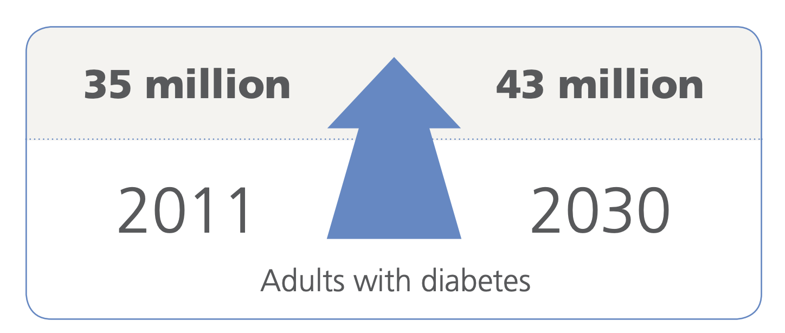
Notes:
Pre

Slide 3
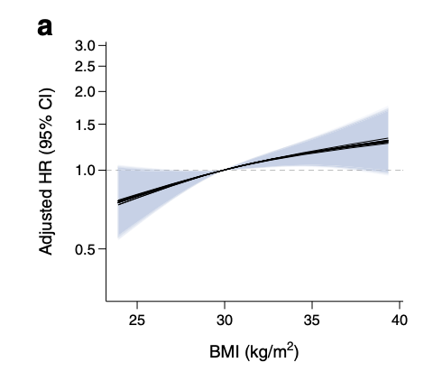
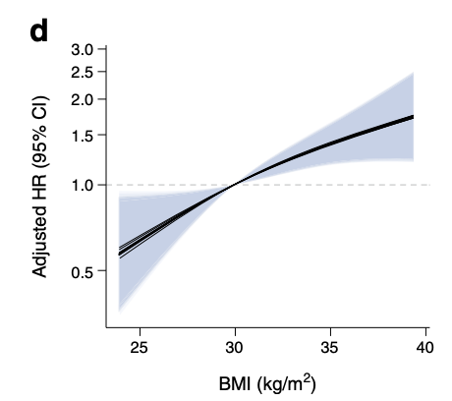
Excess Weight Is Associated with Increased Risk for T2D-related Complications
+ 23%
+ 56%
20% higher risk per 5 kg/m2
38% higher risk per 5 kg/m2

Slide 4
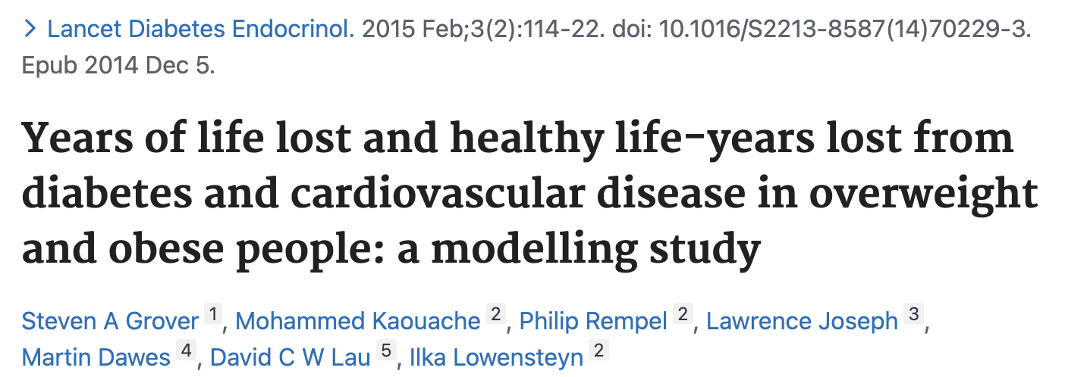
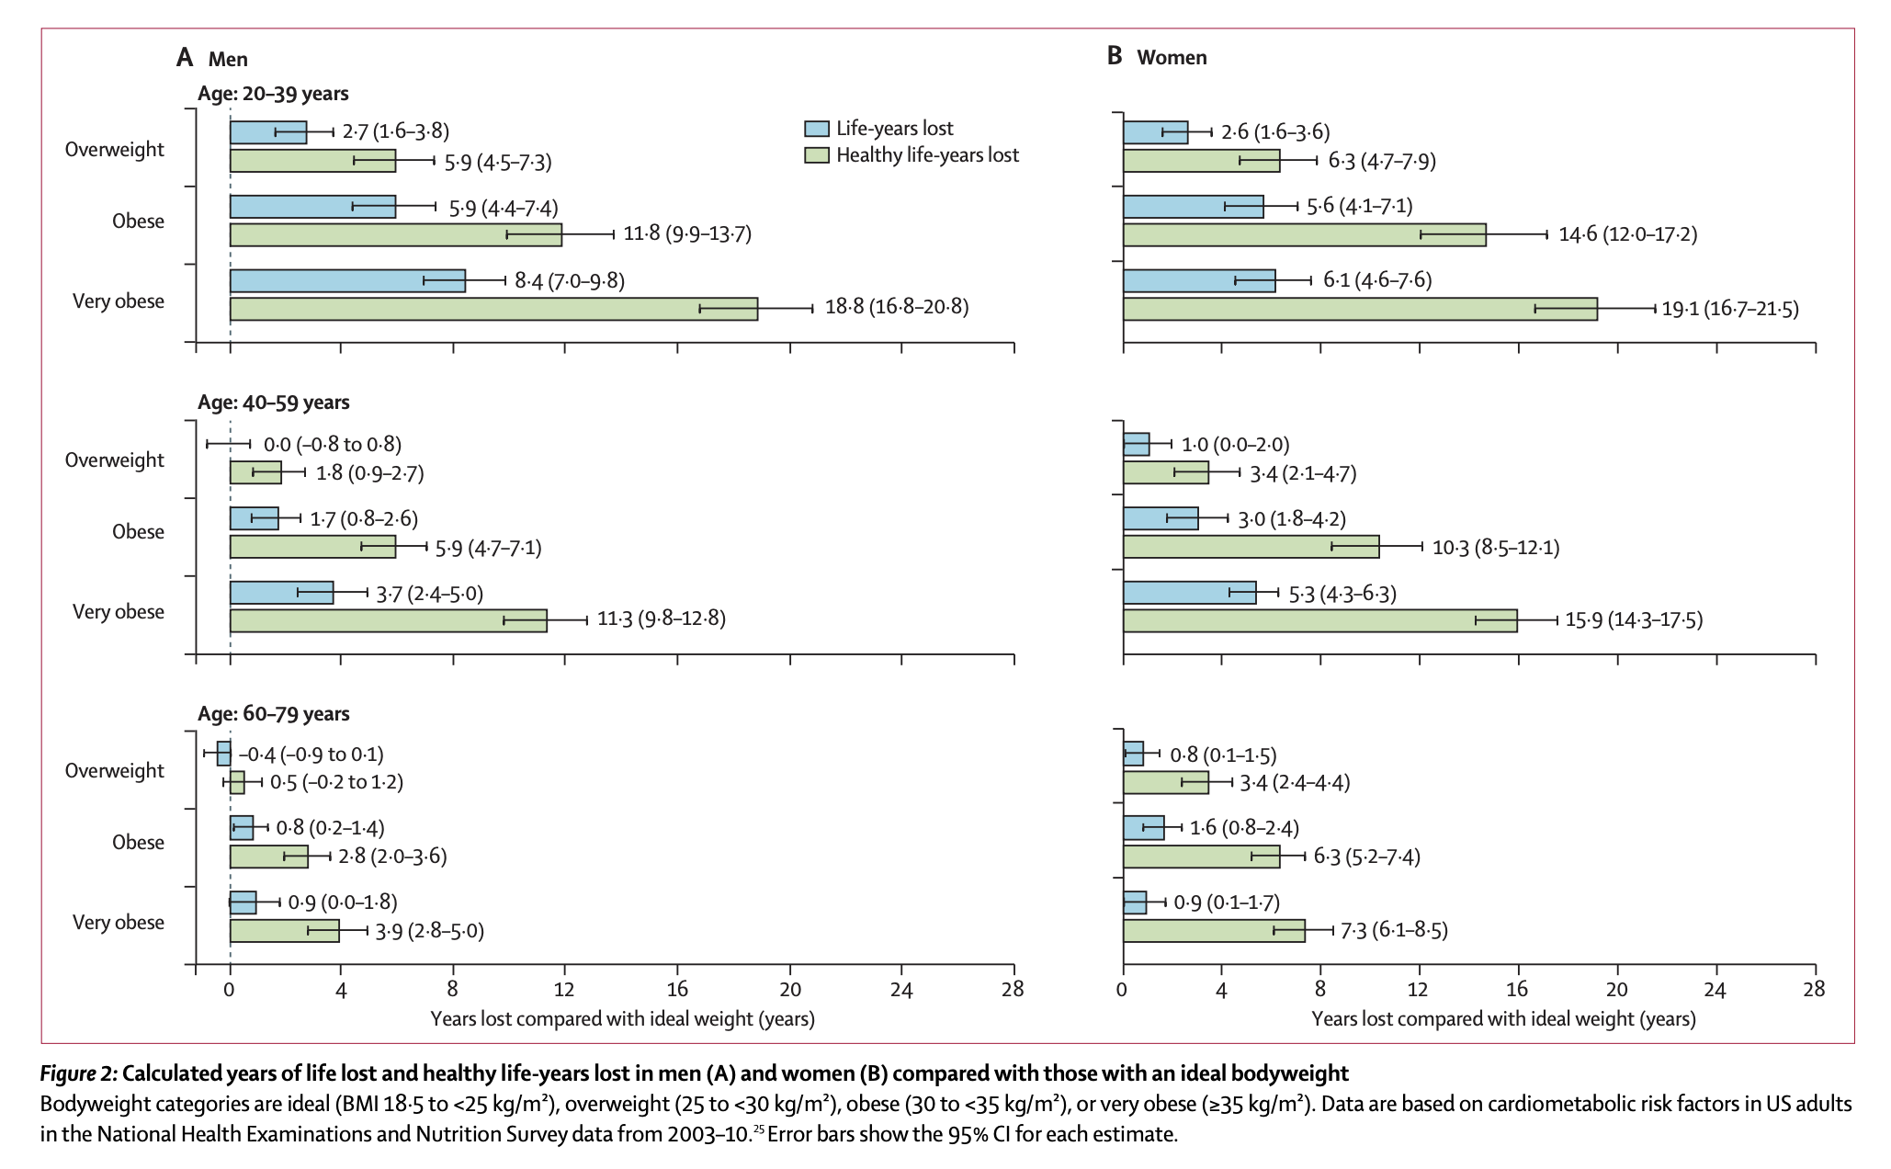

Slide 5
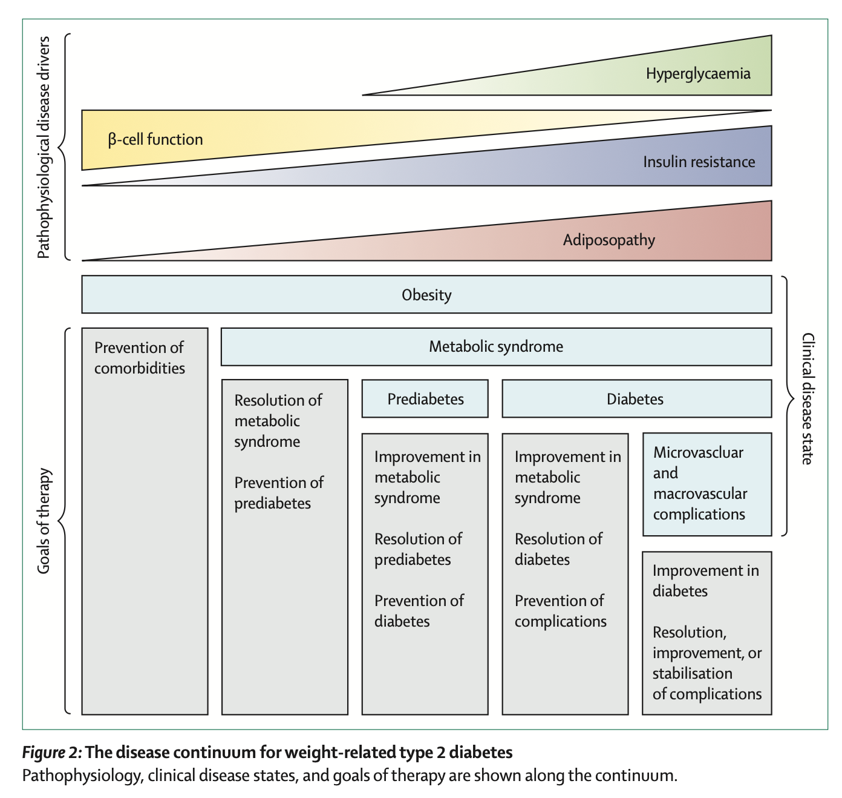
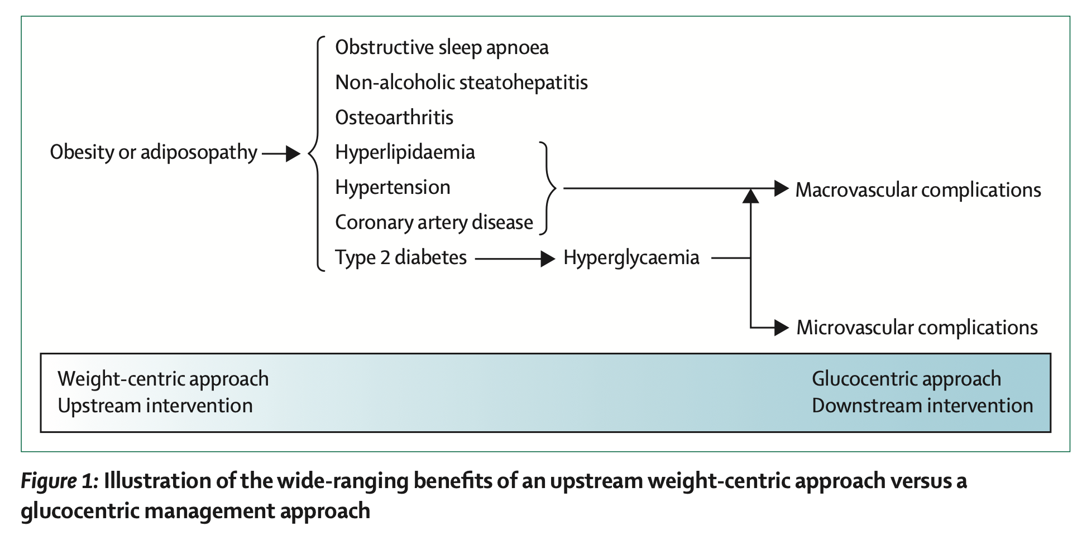

Slide 6
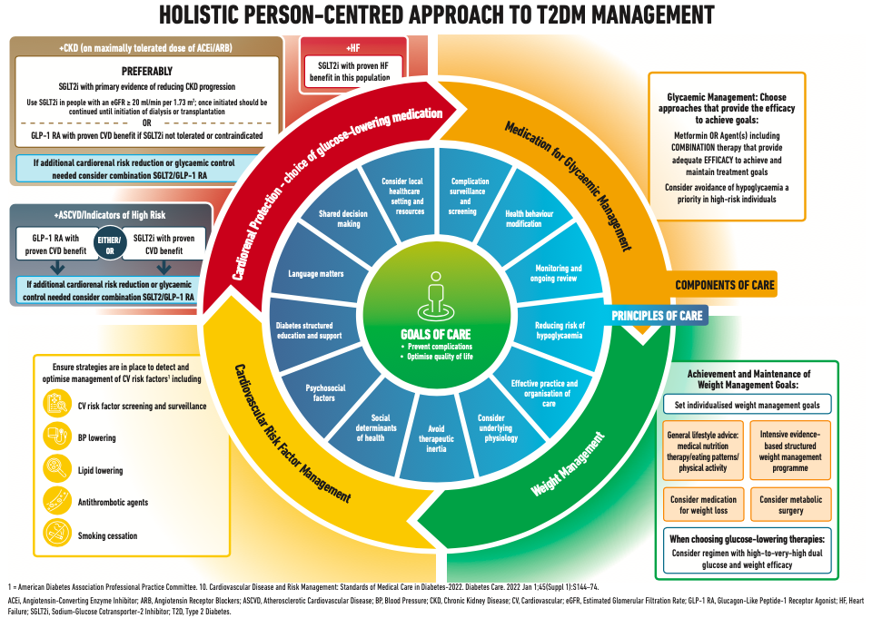
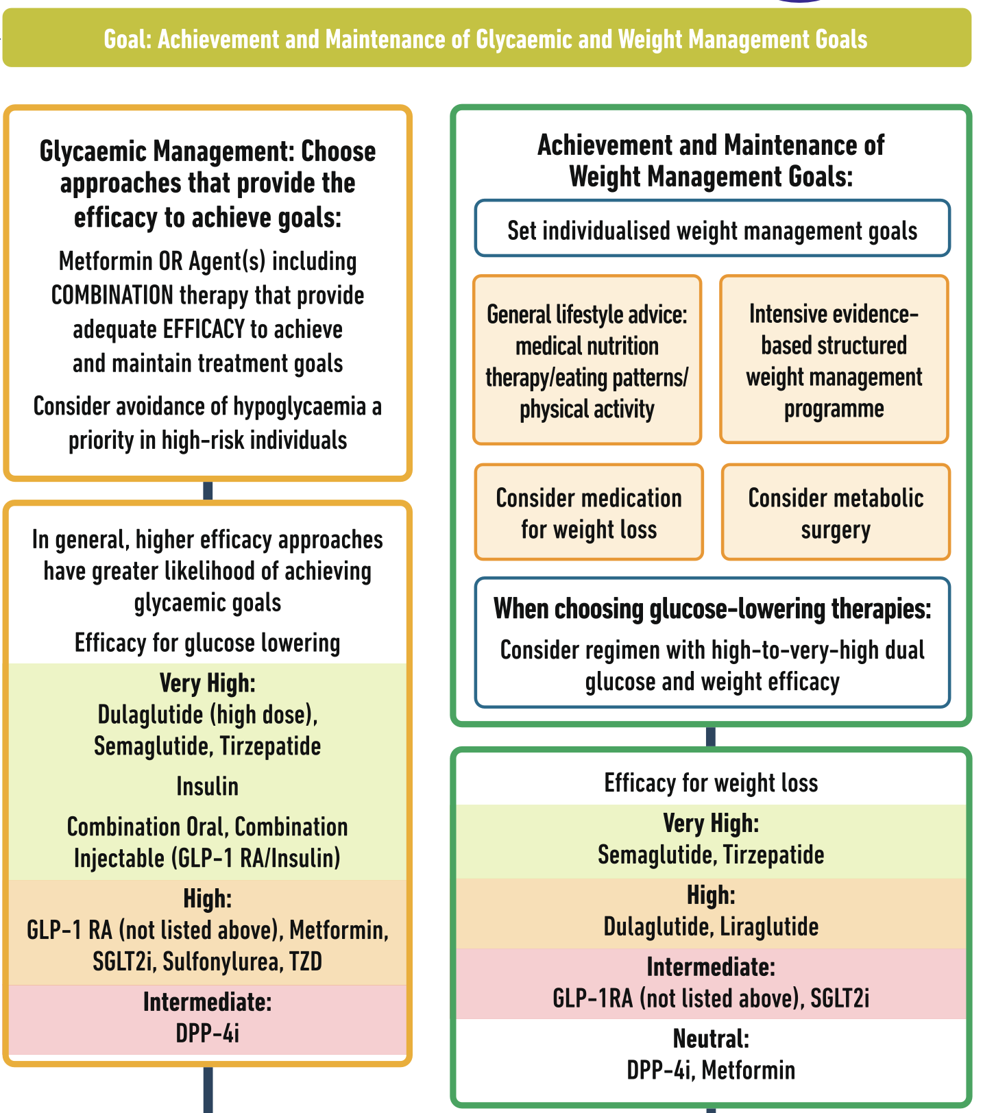

Slide 7
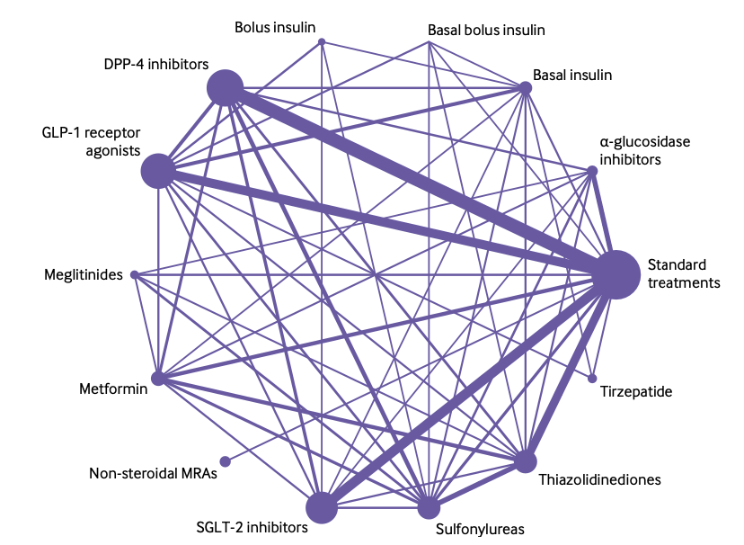
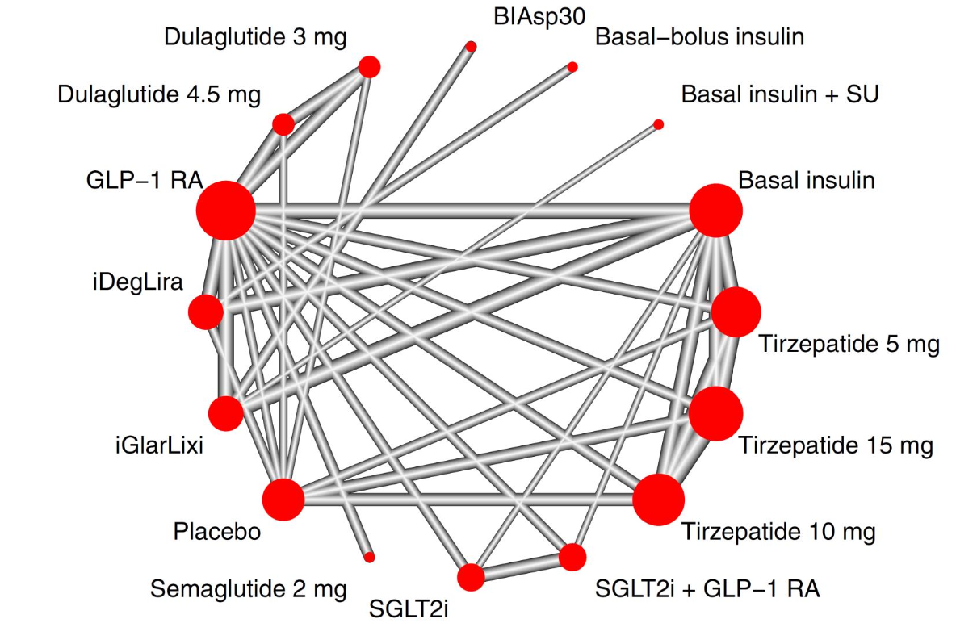

Slide 8
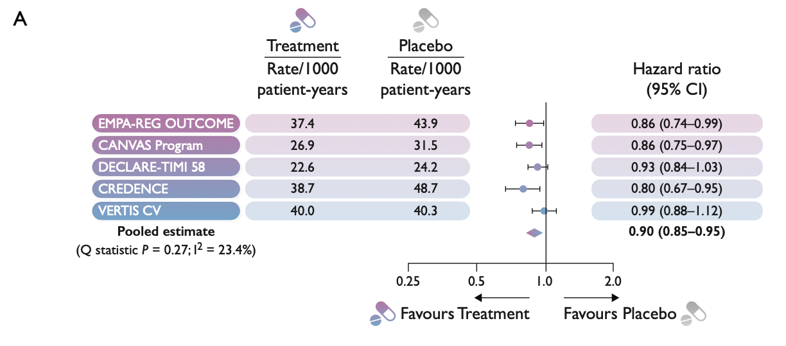
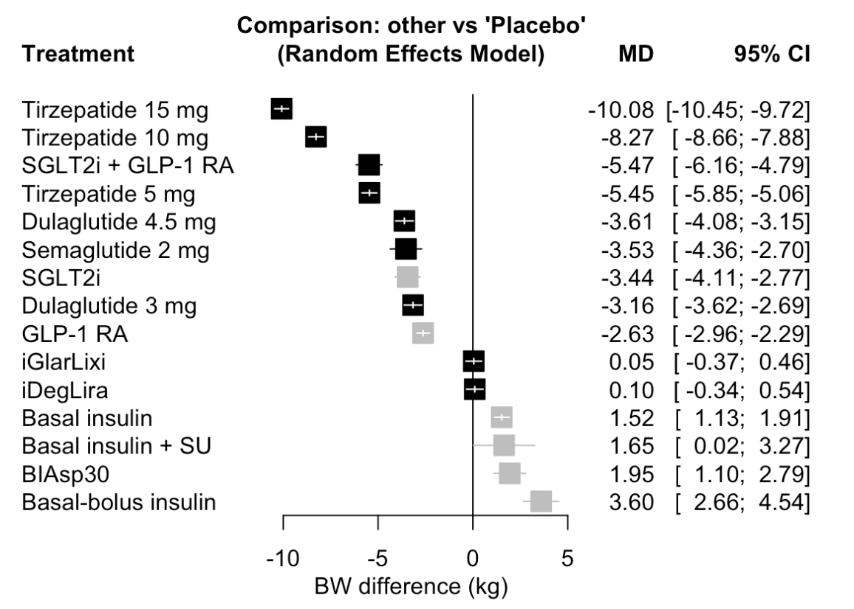
2023 ESC Guidelines for the management of
cardiovascular disease in patients with diabetes
DM-CVOT
1
Qiu M, Am J Cadiovasc Drugs, 2022; 22

Slide 9
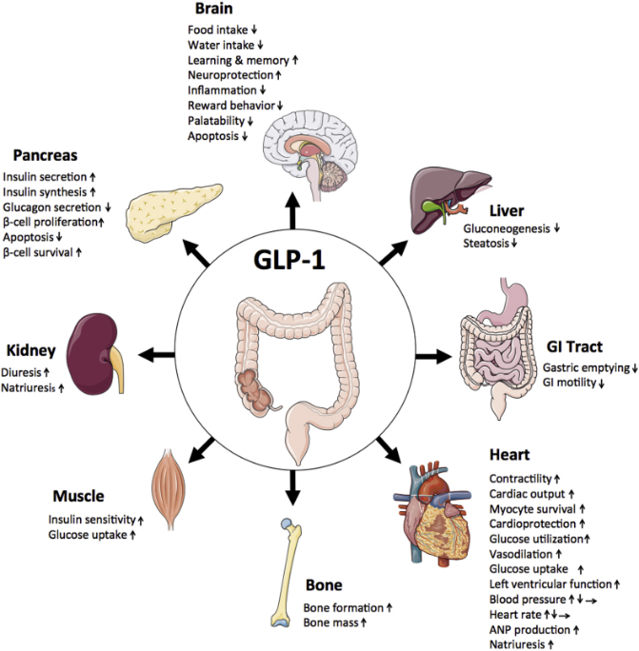
TERAPIA NORMOGLICEMIZZANTE
TERAPIA MULTI-TARGET

Slide 10
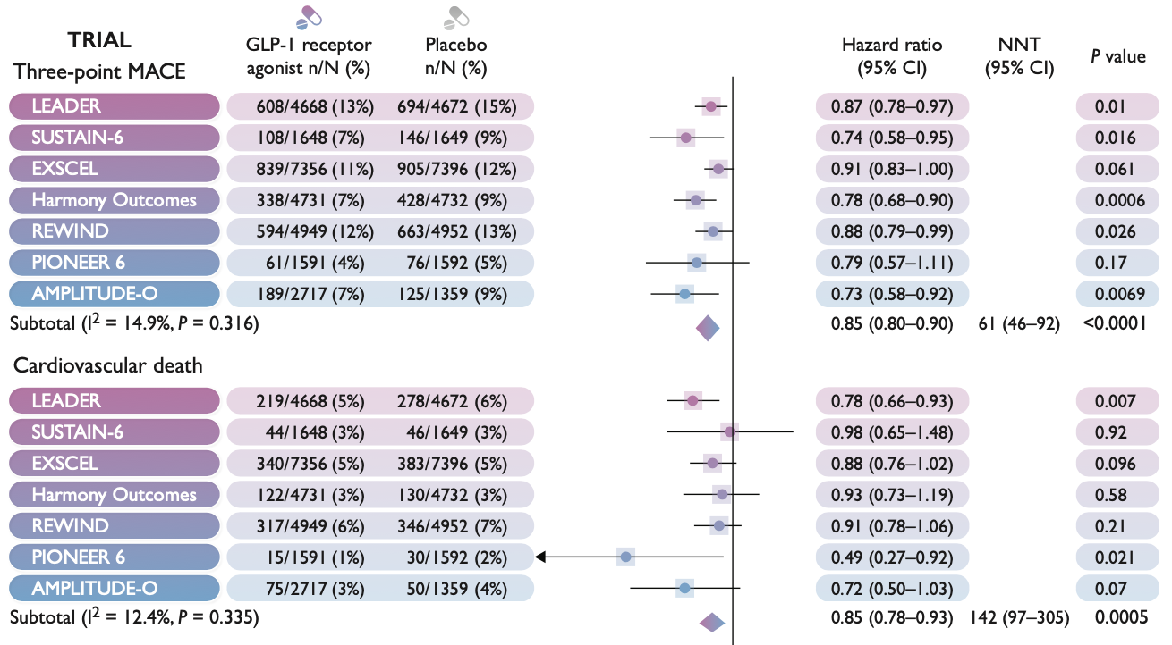
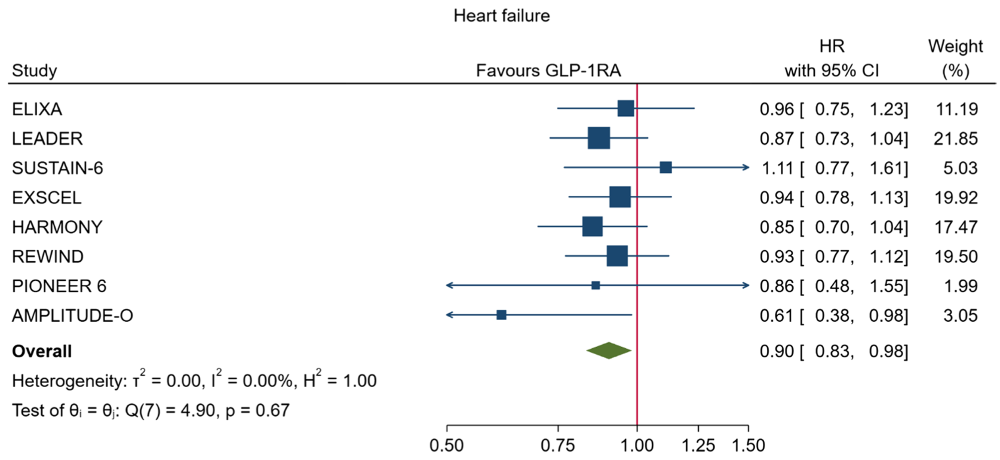
+ tirzepatide
GLP-1 RA - Major adverse cardiovascular events
GLP-1 RA - HF
Giugliano D, Cardiovasc Diabetol, 2021; 20:189
2023 ESC Guidelines for the management of
cardiovascular disease in patients with diabetes

Slide 11
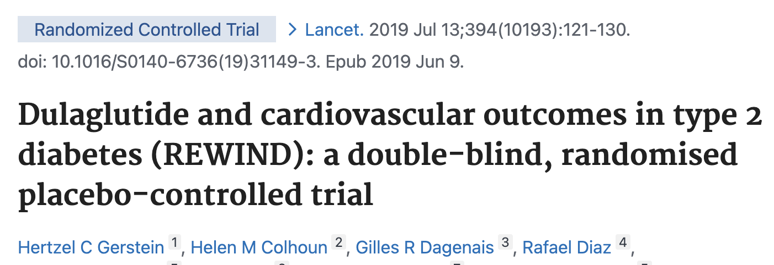
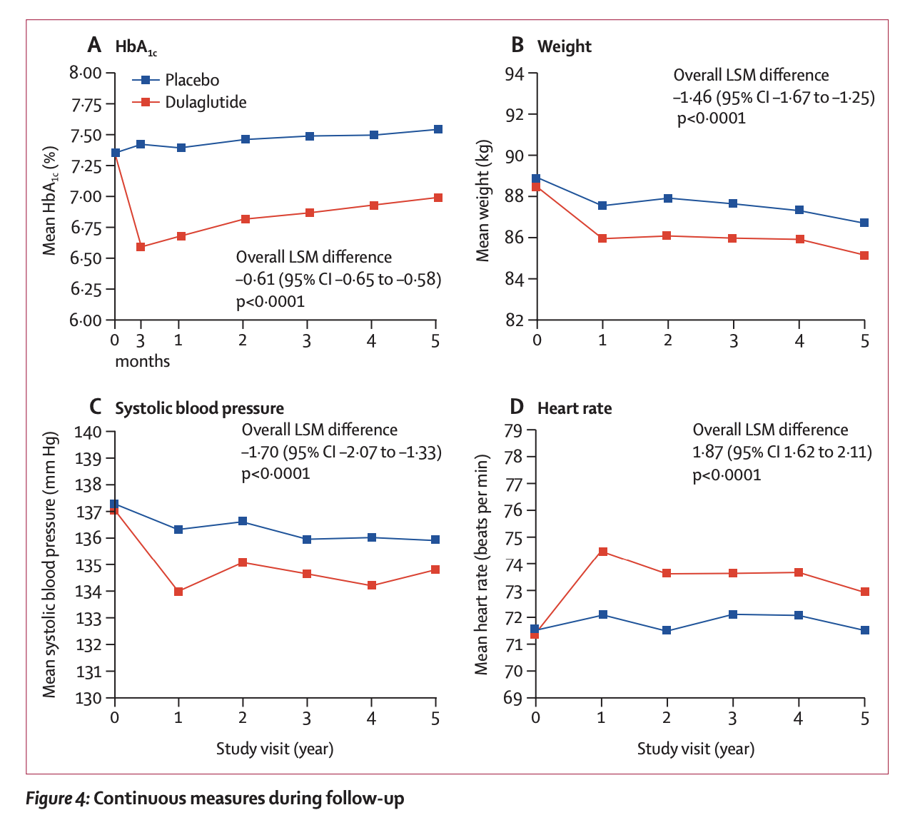
PROGRAMMA DI STUDIO | AWARD
CVOT | REWIND
FORMULAZIONE | Soluzione iniettabile in penna preriempita (monodose)
DOSAGGI AUTORIZZATI (RCP) E DISPONIBILI IN COMMERCIO | 0.75 mg s.c. / settimana 1.5 mg s.c. / settimana
DOSAGGI AUTORIZZATI (RCP) MA NON COMMERCIALIZZATI | 3 mg s.c. / settimana 4.5 mg s.c. / settimana
FILTRATO RENALE | Nessun aggiustamento dose in categoria G1-G4 Esperienza limitata G5
ASSOCIAZIONE CON INSULINA | Insulina basale oppure insulina rapida

Slide 12
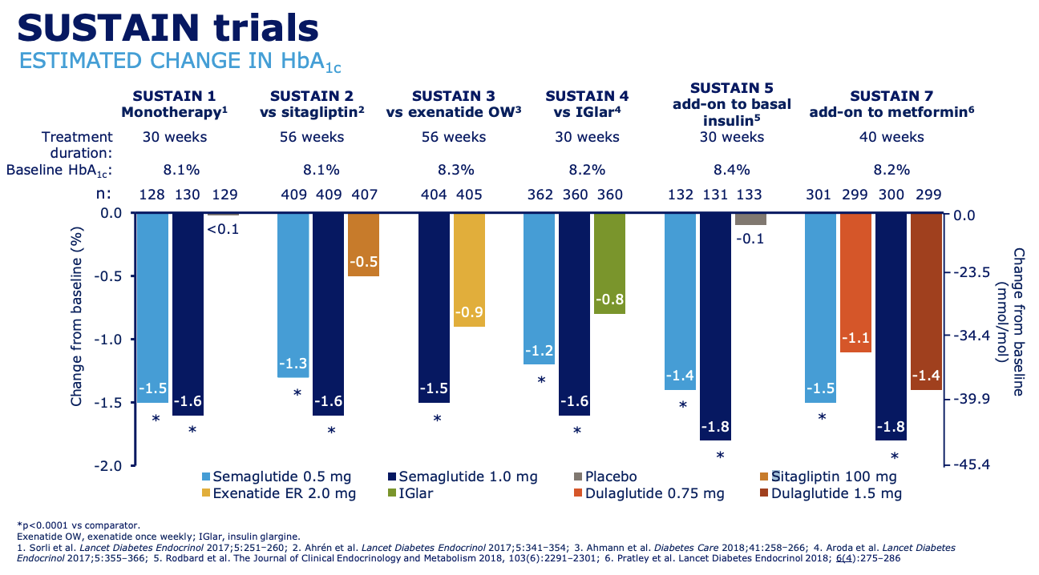
PROGRAMMA DI STUDIO | SUSTAIN
CVOT | SUSTAIN 6
FORMULAZIONE | Soluzione iniettabile in penna preriempita (4 dosi)
DOSAGGI AUTORIZZATI (RCP) E DISPONIBILI IN COMMERCIO | 0.25 mg s.c. / settimana 0.5 mg s.c. / settimana 1.0 mg s.c. / settimana
DOSAGGI AUTORIZZATI (RCP) MA NON COMMERCIALIZZATI | 2.0 mg s.c. / settimana
FILTRATO RENALE | Nessun aggiustamento dose in categoria G1-G4
ASSOCIAZIONE CON INSULINA | Insulina basale

Slide 13
PROGRAMMA DI STUDIO | PIONEER
CVOT | PIONEER 6 SOUL (ongoing)
FORMULAZIONE | Orale (compresse)
DOSAGGI AUTORIZZATI (RCP) E DISPONIBILI IN COMMERCIO | 3 mg / die 7 mg / die 14 mg / die
FILTRATO RENALE | Nessun aggiustamento dose in categoria G1-G4
ASSOCIAZIONE CON INSULINA | Schema insulinico quadri-iniettivo

Slide 14
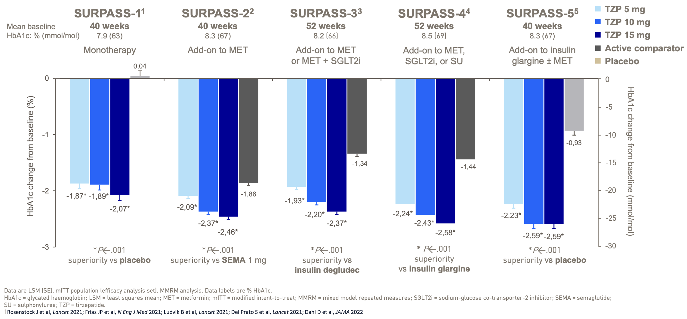
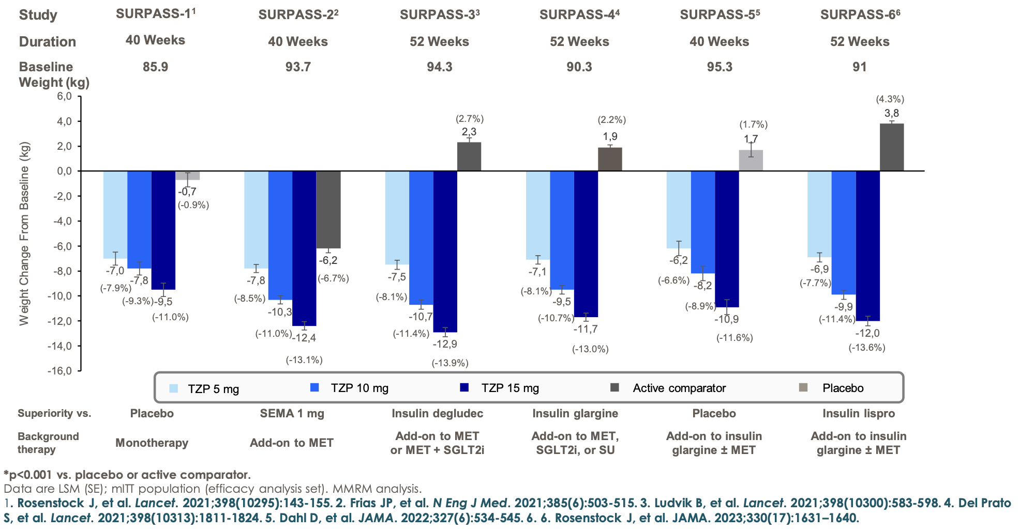
PROGRAMMA DI STUDIO | SURPASS
CVOT | SURPASS-CV (ongoing)
FORMULAZIONE
DOSAGGI AUTORIZZATI (RCP) | 2.5 – 5 – 7.5 – 10 – 12.5 – 15 mg s.c. / settimana
FILTRATO RENALE | Nessun aggiustamento dose in categoria G1-G4
ASSOCIAZIONE CON INSULINA | Insulina basale
Notes:
Up to 43% of Tirzepatide Treated Subjects Obtain a Weight
Reduction ≥15%

Slide 15
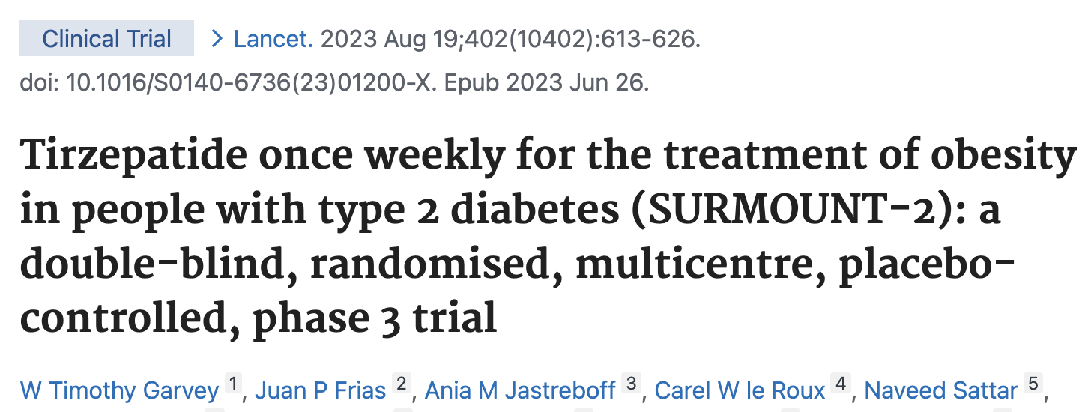
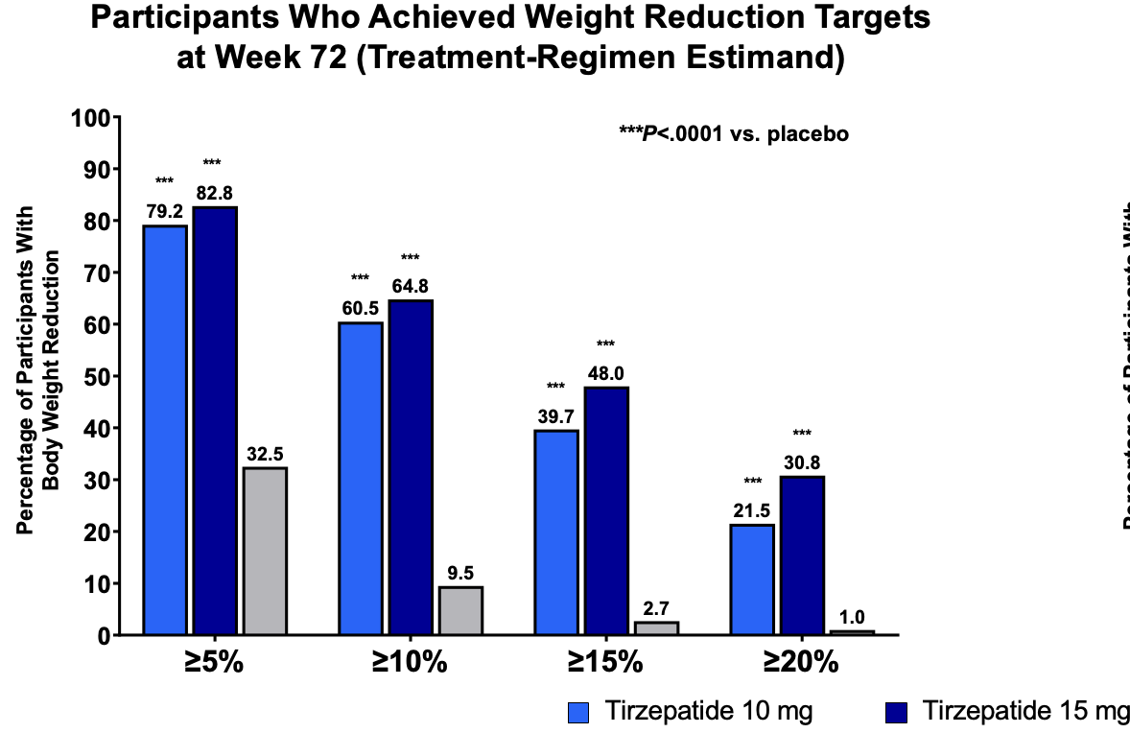
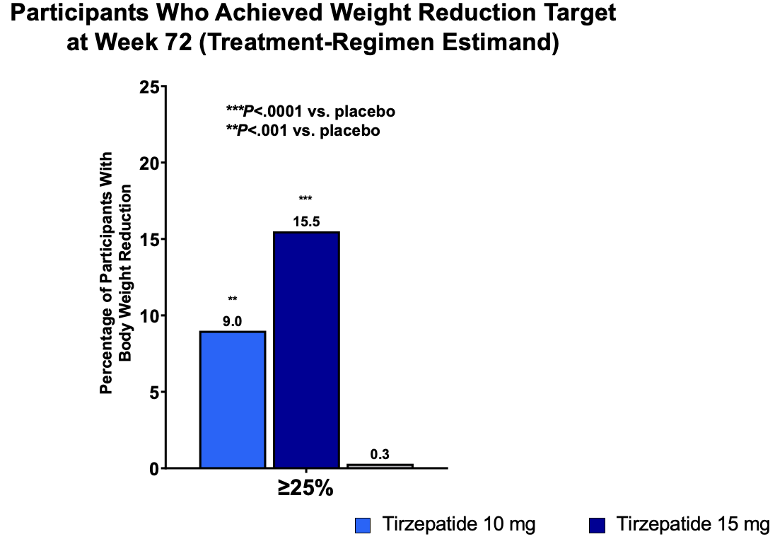

Slide 16
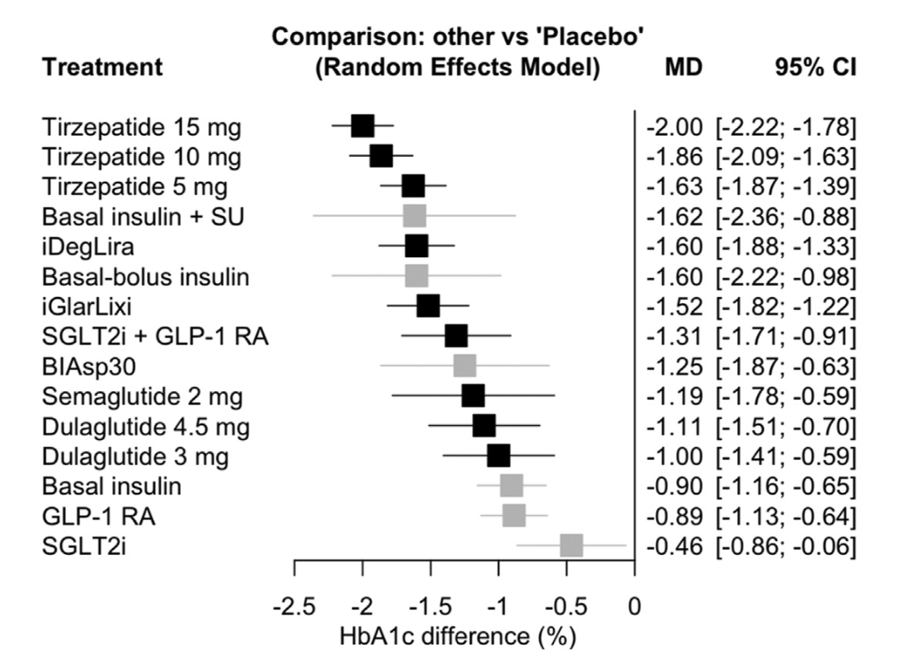

Slide 17
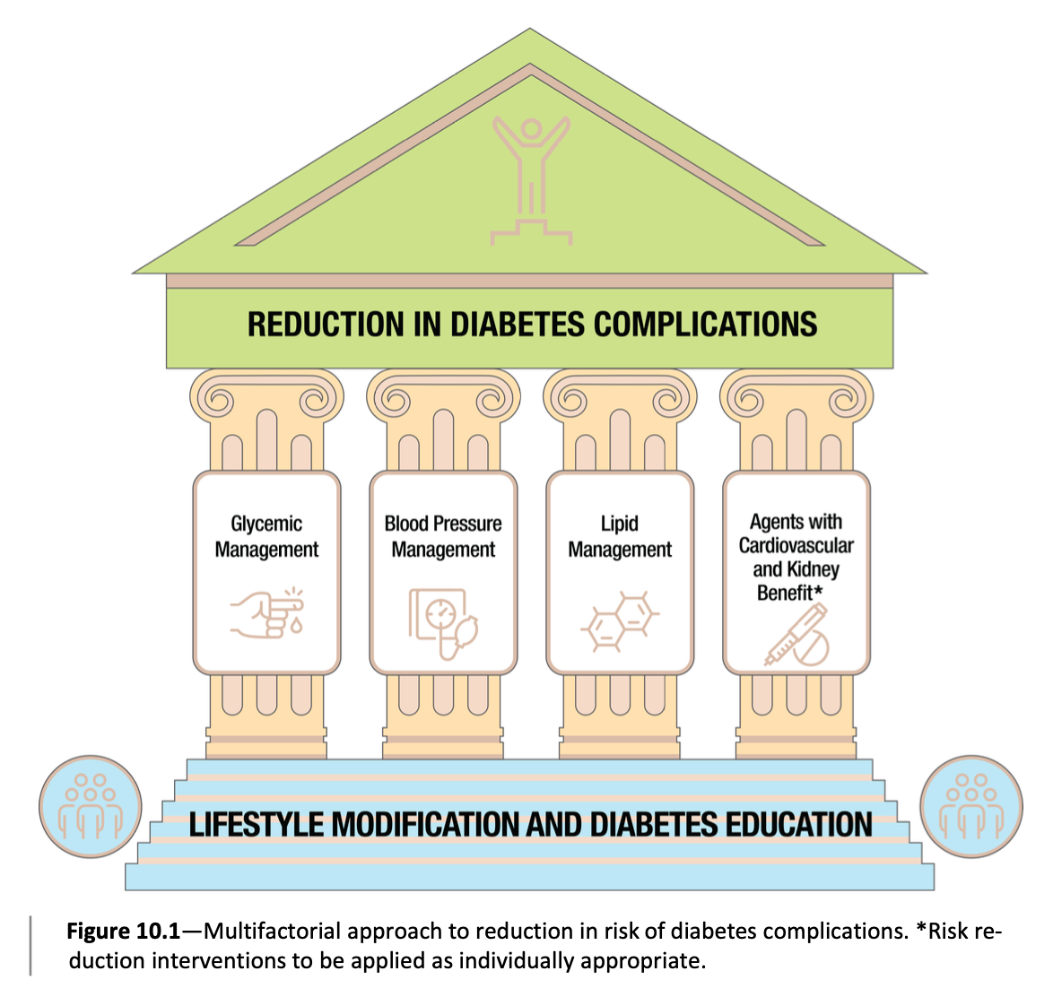
Combattere lo stigma e l’inerzia terapeutica!

Slide 18
GRAZIE PER L’ATTENZIONE!

